Slide 1

综合设计1
智能卡丁车
项目路演汇报模板
本次展示任务：倒车感知｜灯光联动｜车身设计｜创新拓展
小组：第二小组 成员：黄钲凯，赵金川，林港洺，章志博

Slide 2

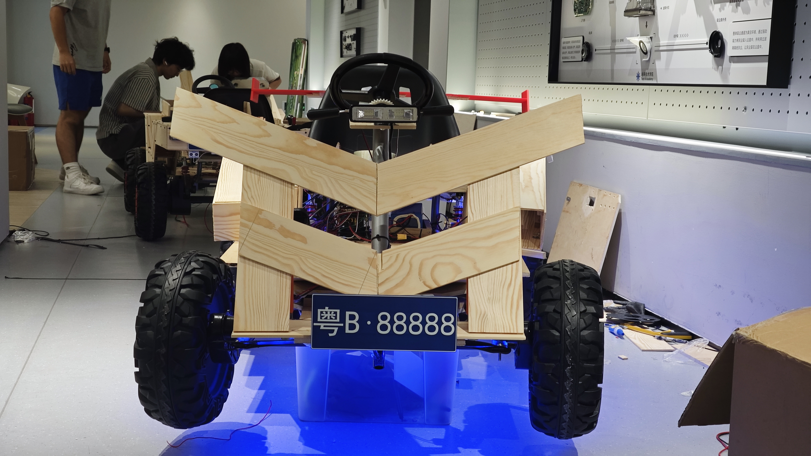
01
项目概况与团队分工
黄钲凯：负责车身外观结构设计
赵金川：负责整车建造安装
林港洺：全能小帮手
章志博：负责整车电控
。

Slide 3
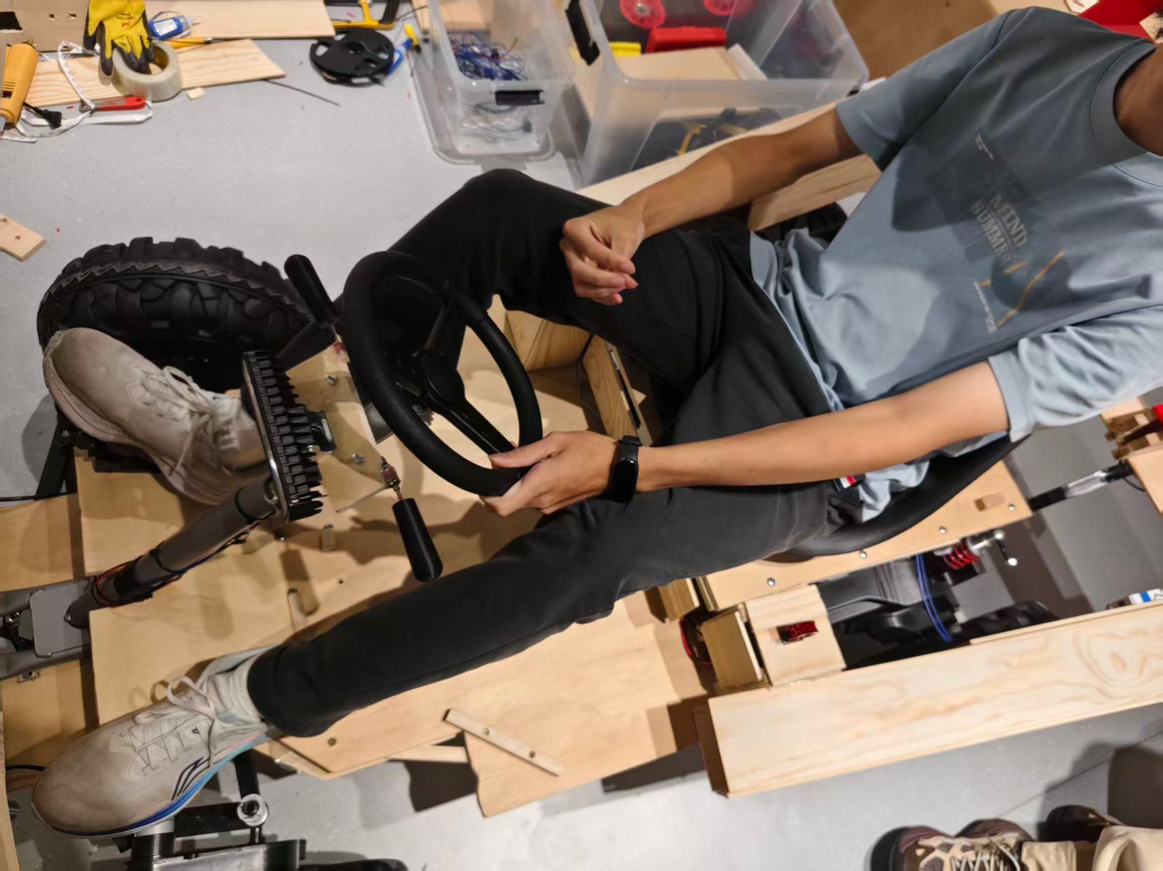
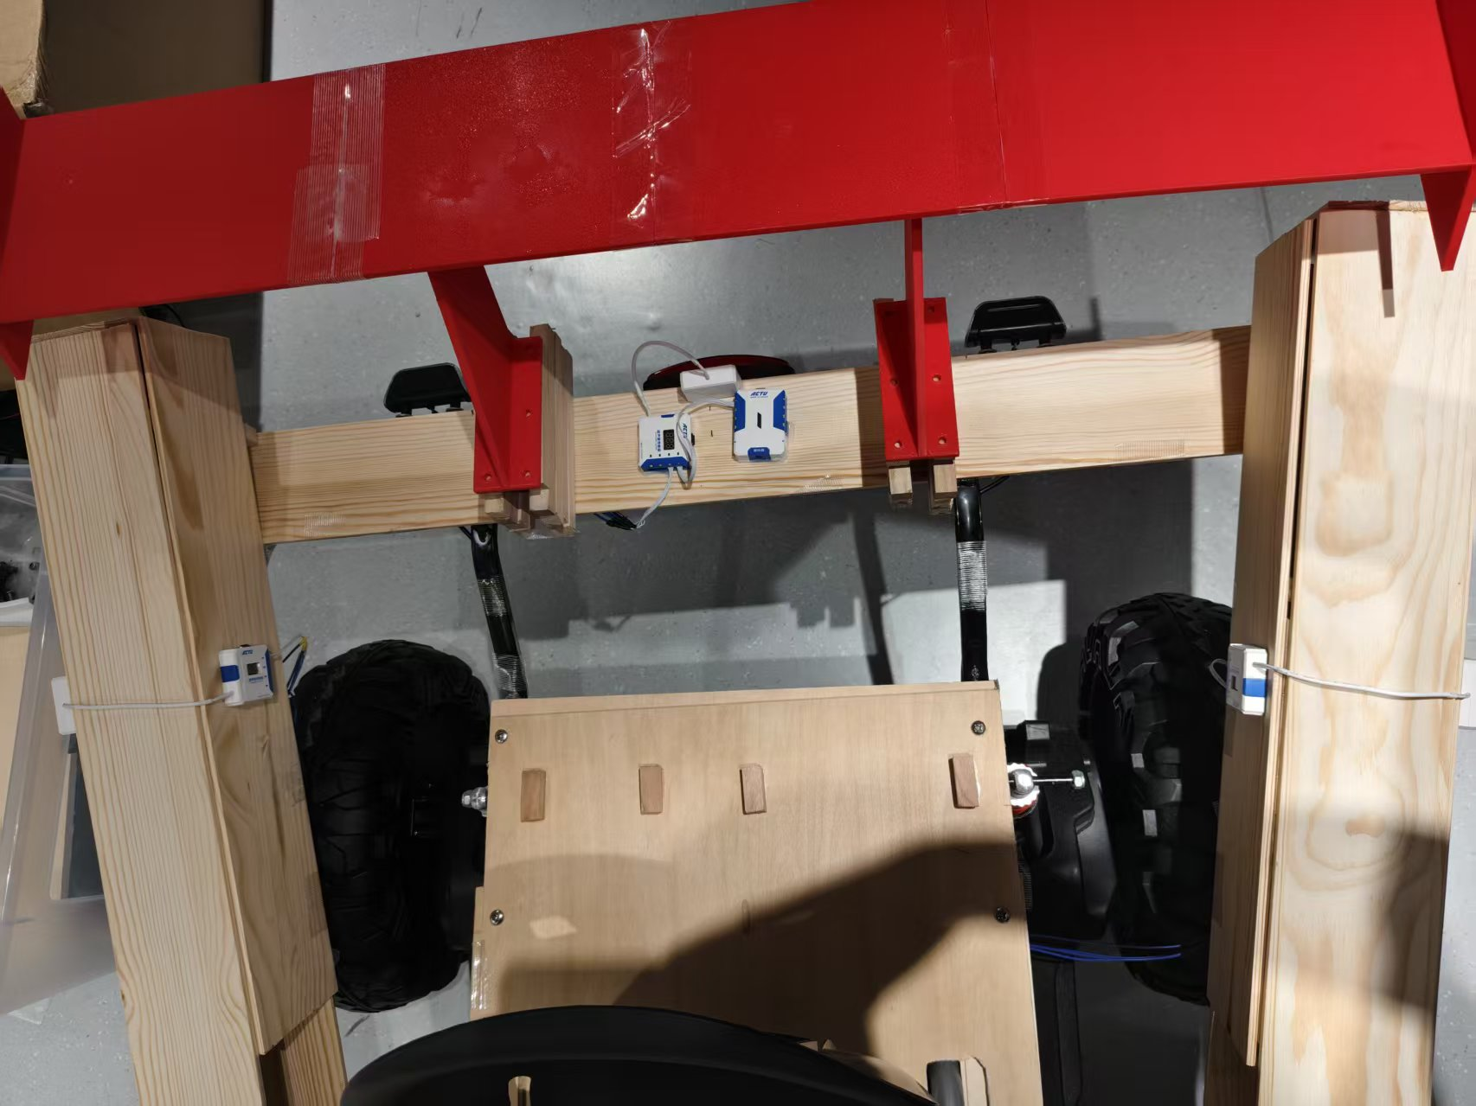
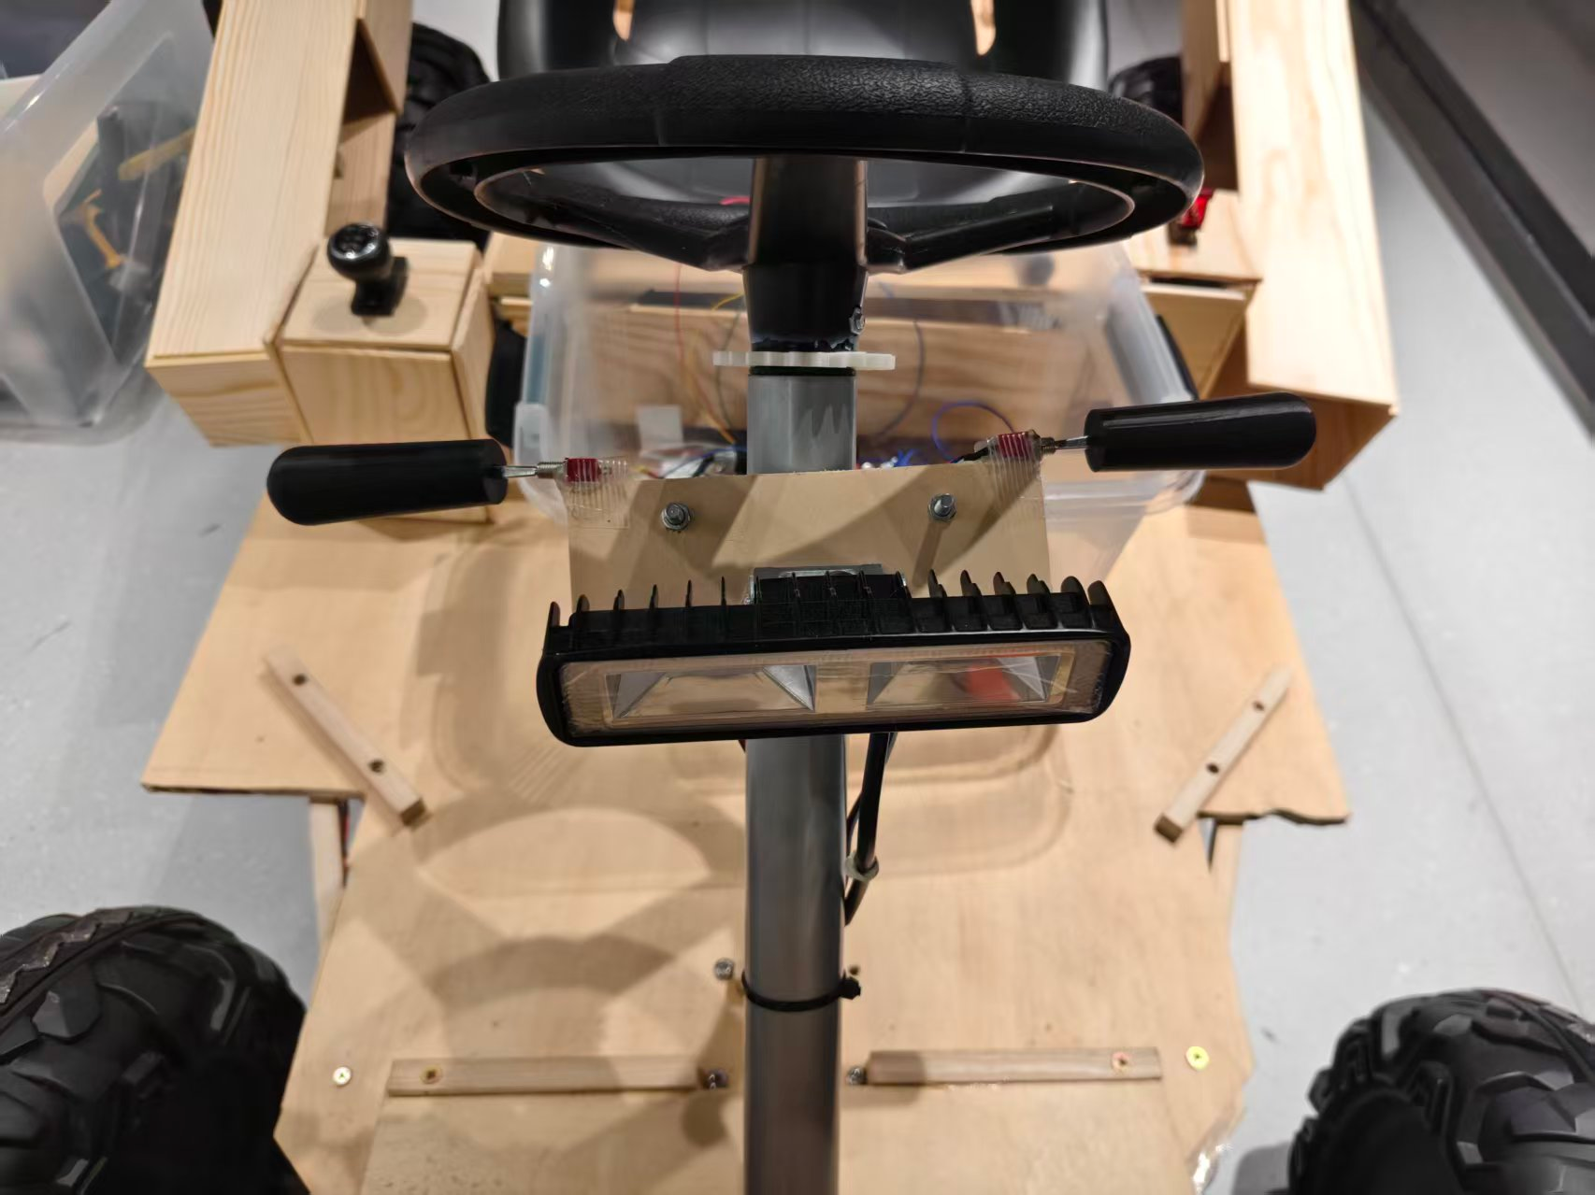
02
车身设计与人机工程
粘贴车身三视图 / 人机测量照片 / 结构细节
本车采用3路传感器，且倒车方向的传感器具反馈急停的功能
驾驶者能够在靠背支撑下握持方向盘并触达踏板，所以开关控制均在可触达范围内
较为尖锐的部分做了钝化处理，钉子裸露处进行了木条修饰
踏板倾斜设计，松踩油门更灵活自然

Slide 4
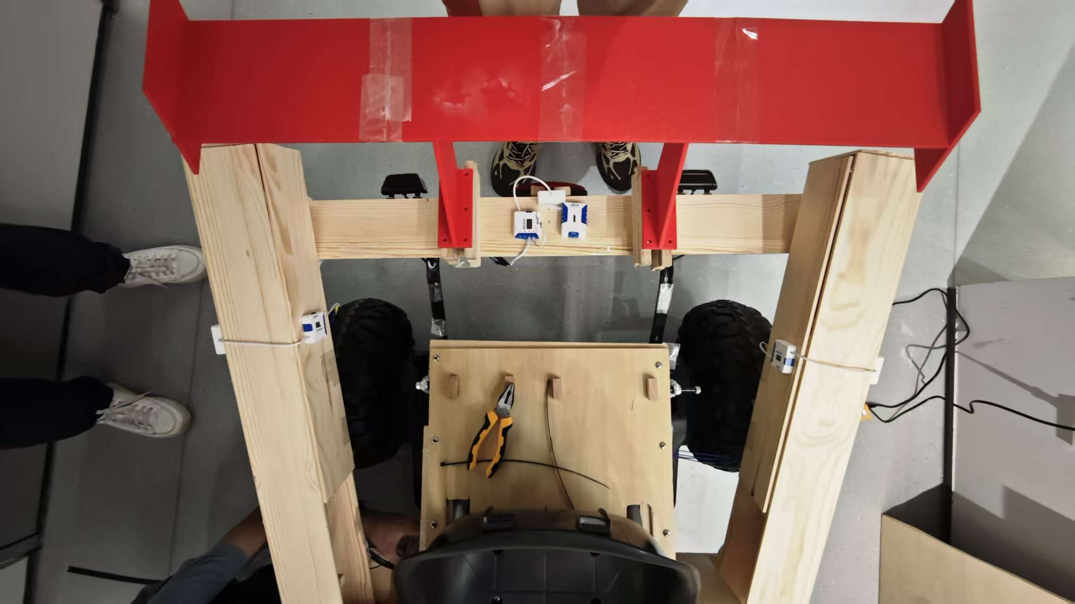
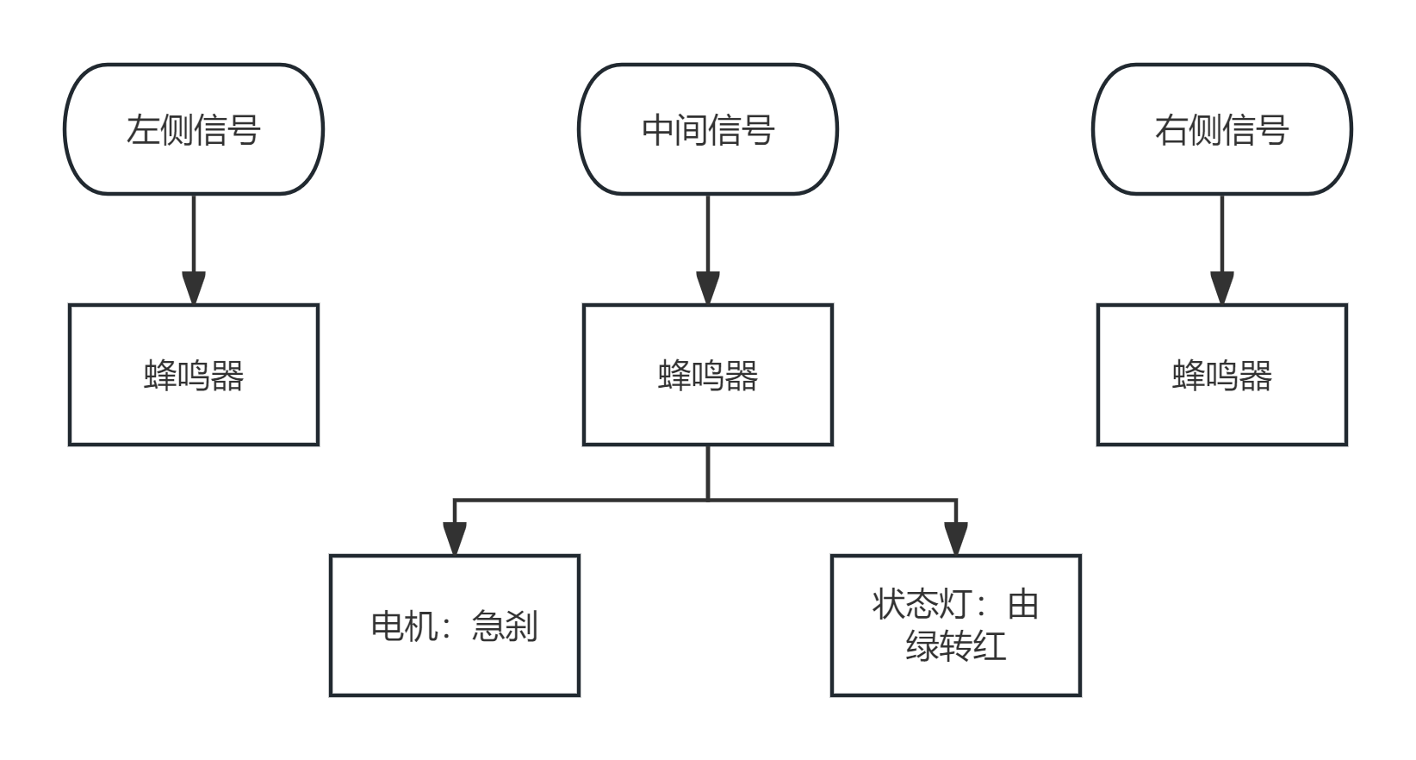
03
倒车感知方案
三路环境感知，保障倒车安全

Slide 5
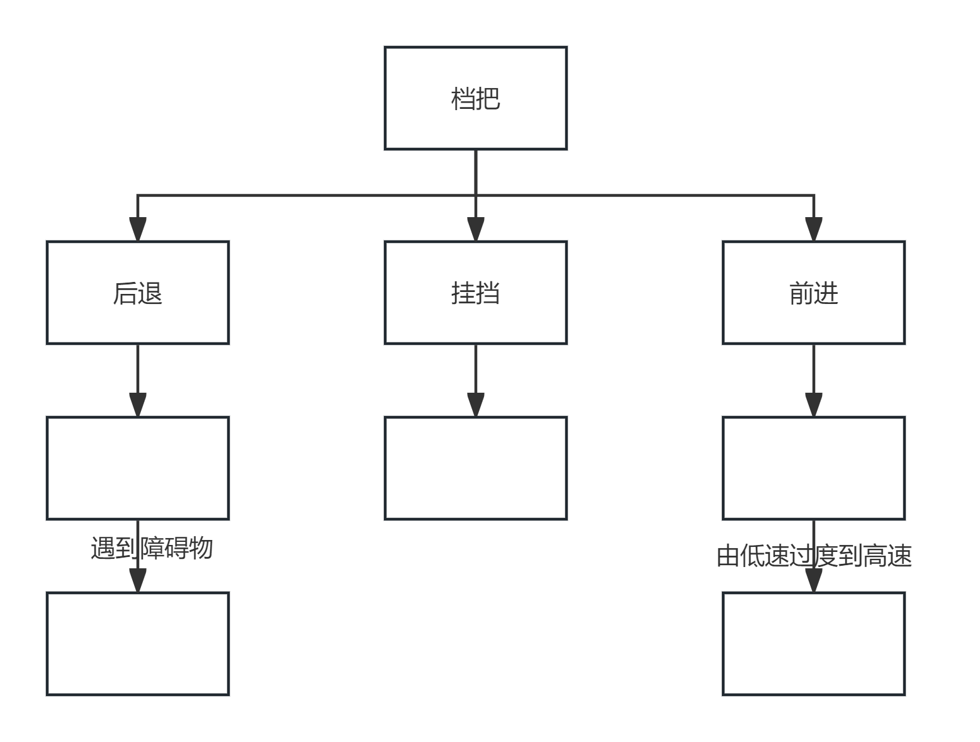
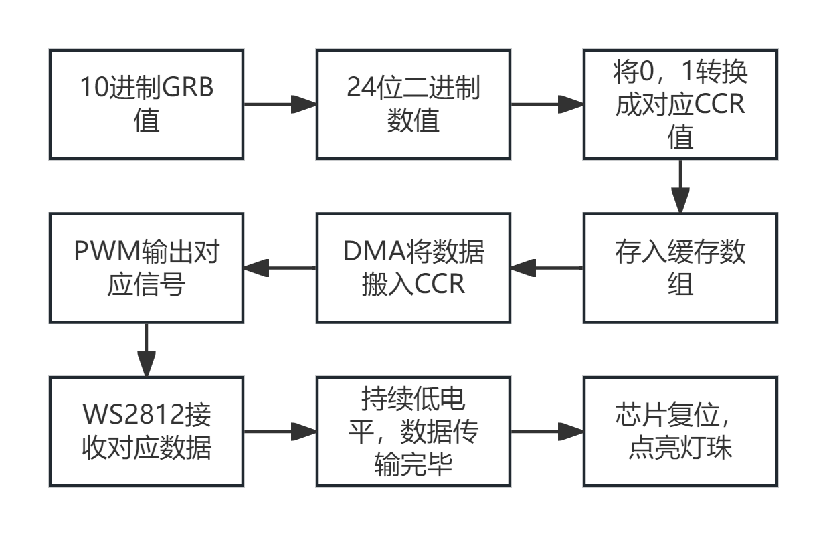
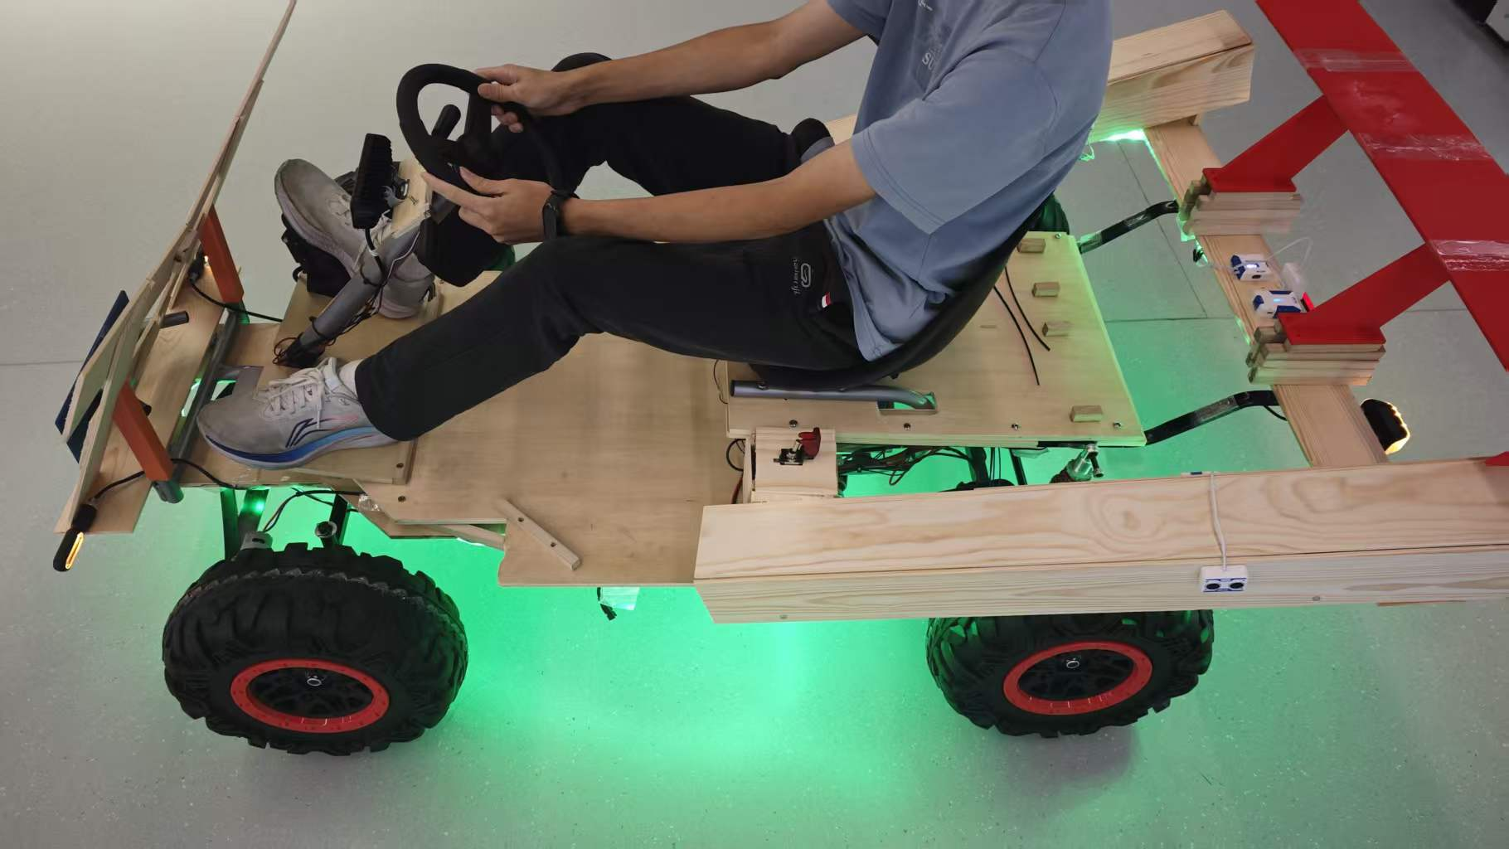
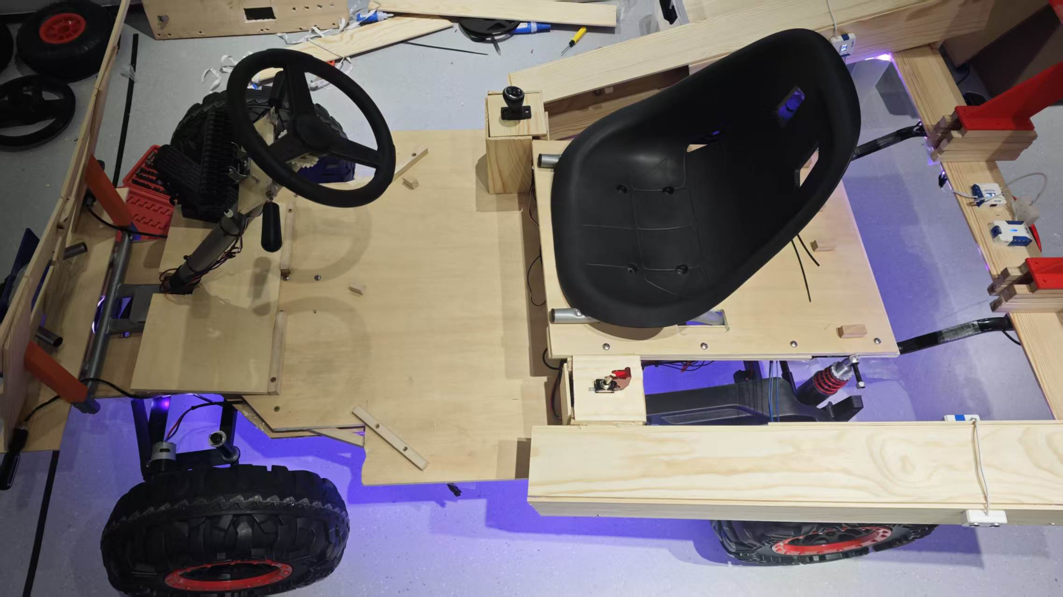
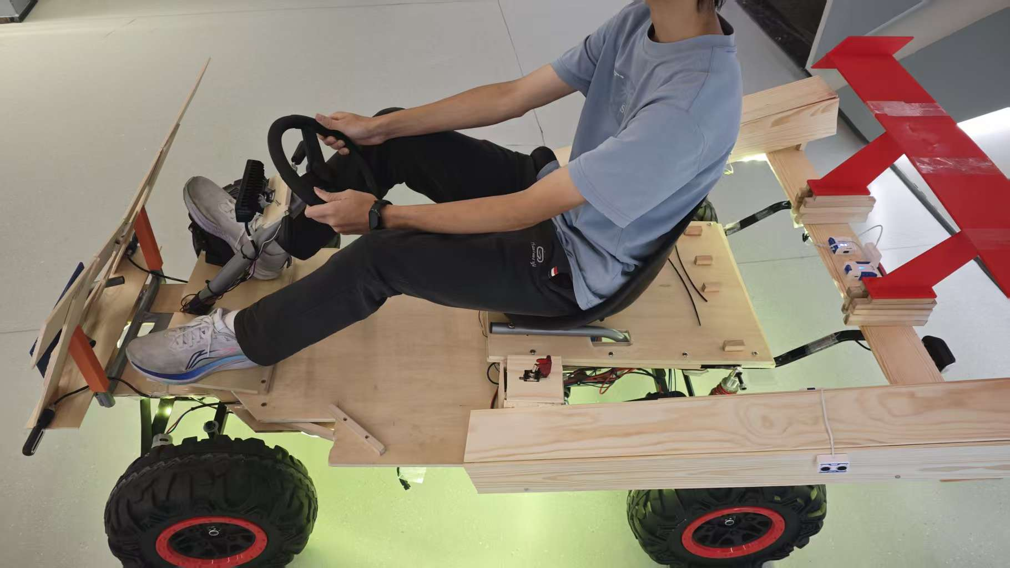
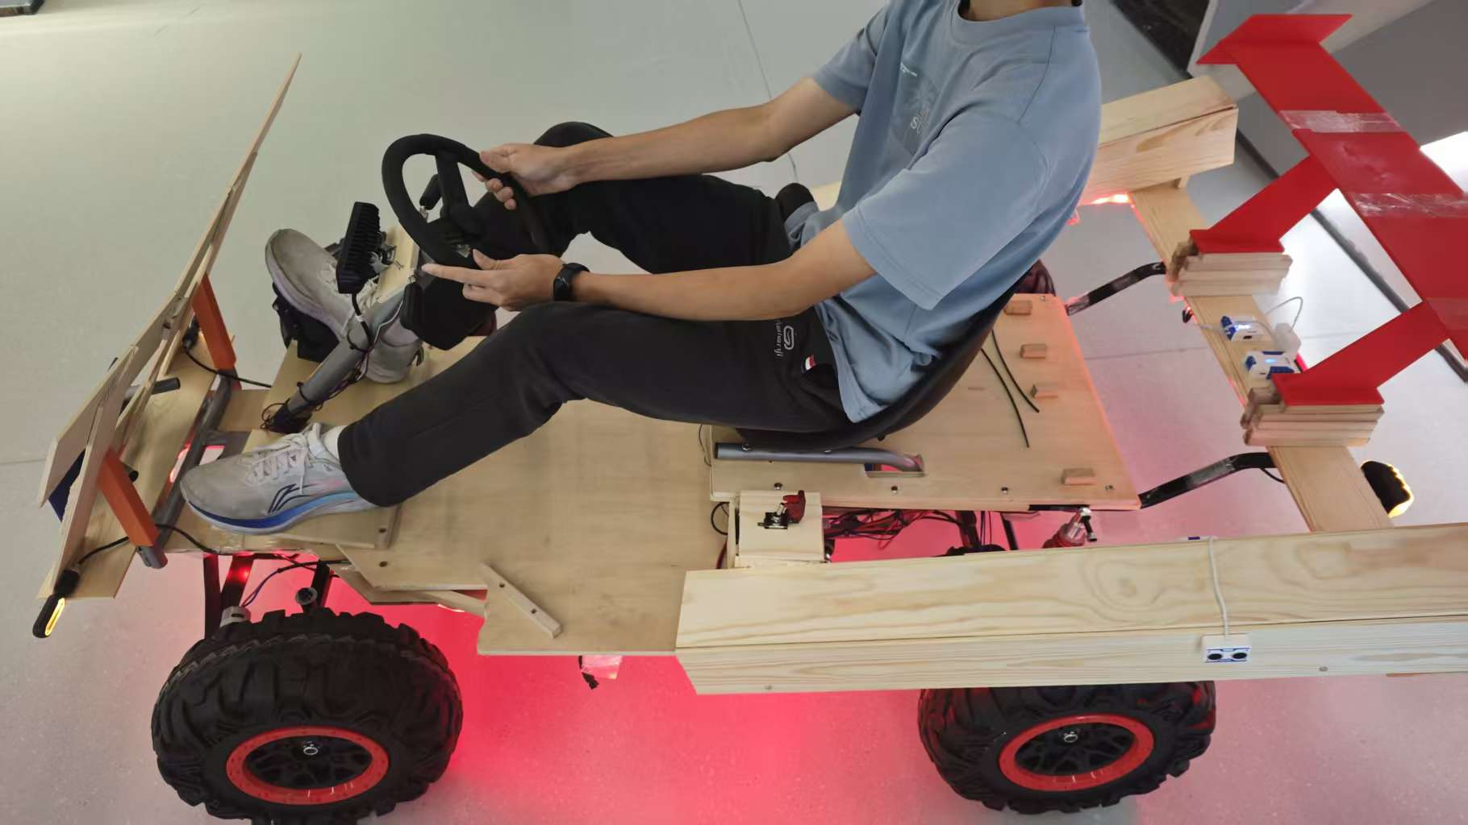
04
灯光联动方案
工程原理：
车动色静，车静色动

Slide 6
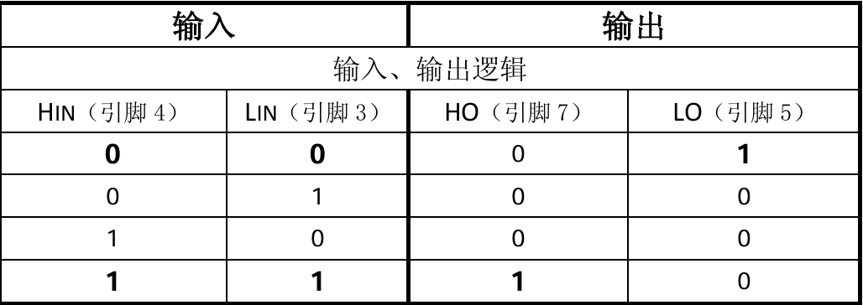
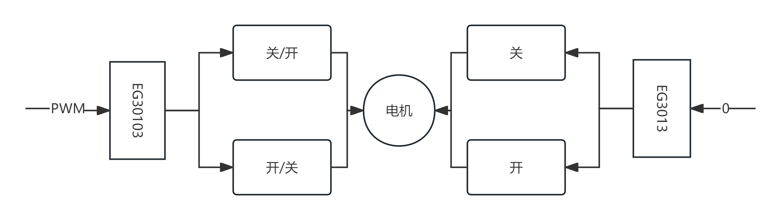
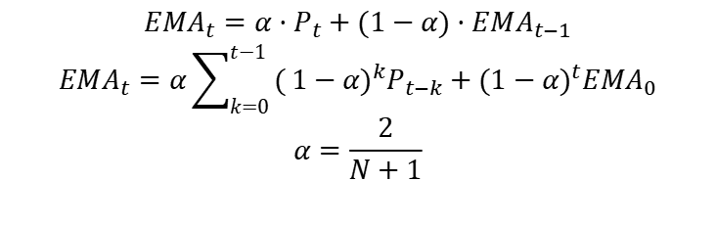
EG3013真值表:
05
创新拓展设计
电机驱动逻辑:
软件：
1.单踏板模式
2.EMA Exponential Moving Average（指数移动平均）滤波实现速度平滑

Slide 7
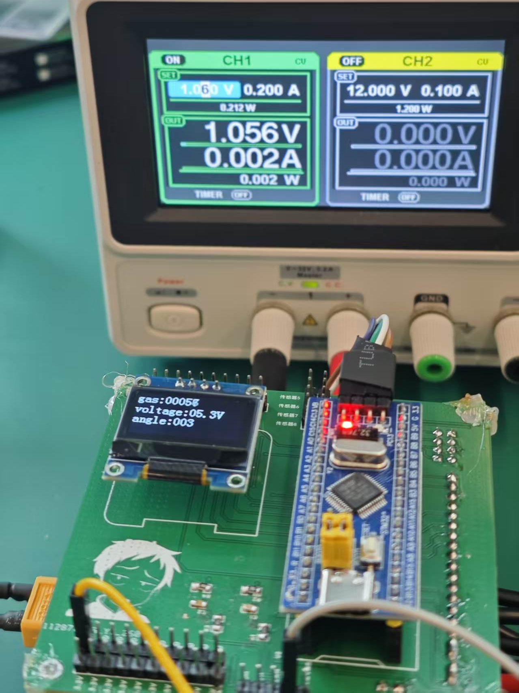
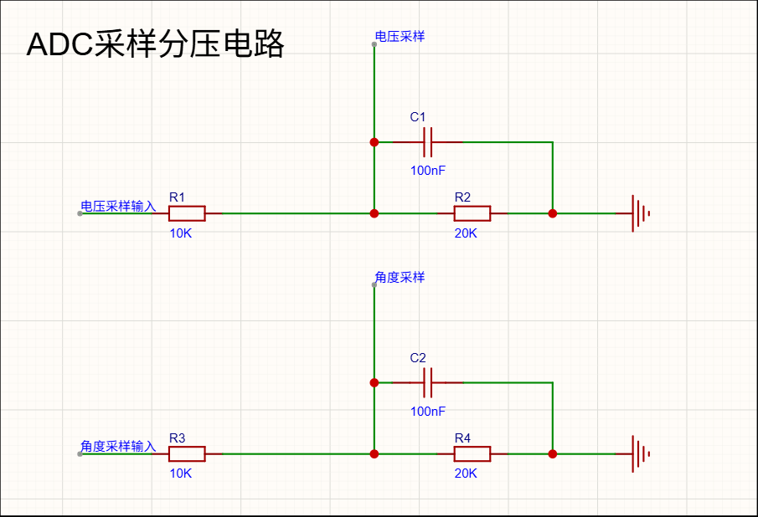
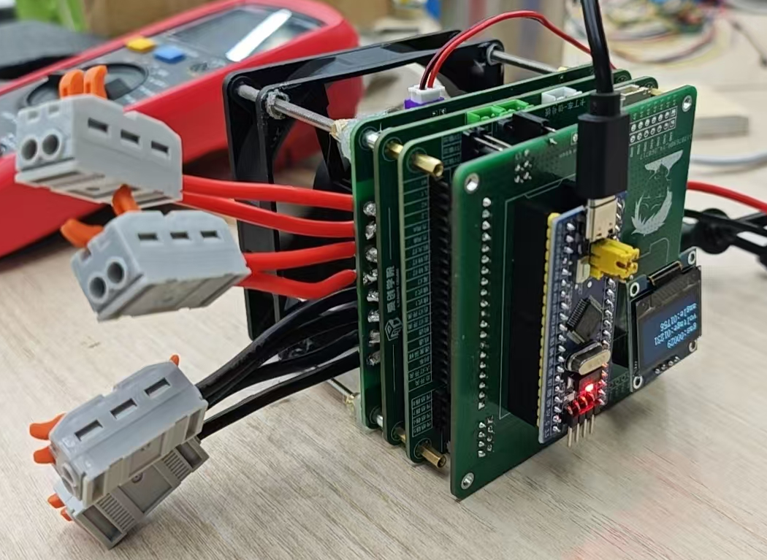
05
创新拓展设计
硬件：
1.主动散热风扇
2.PCB板替代面包板
3.空气开关负责过载保护
4.RC低通滤波保证采样精度
5.电压传感器查看电池容量

Slide 8
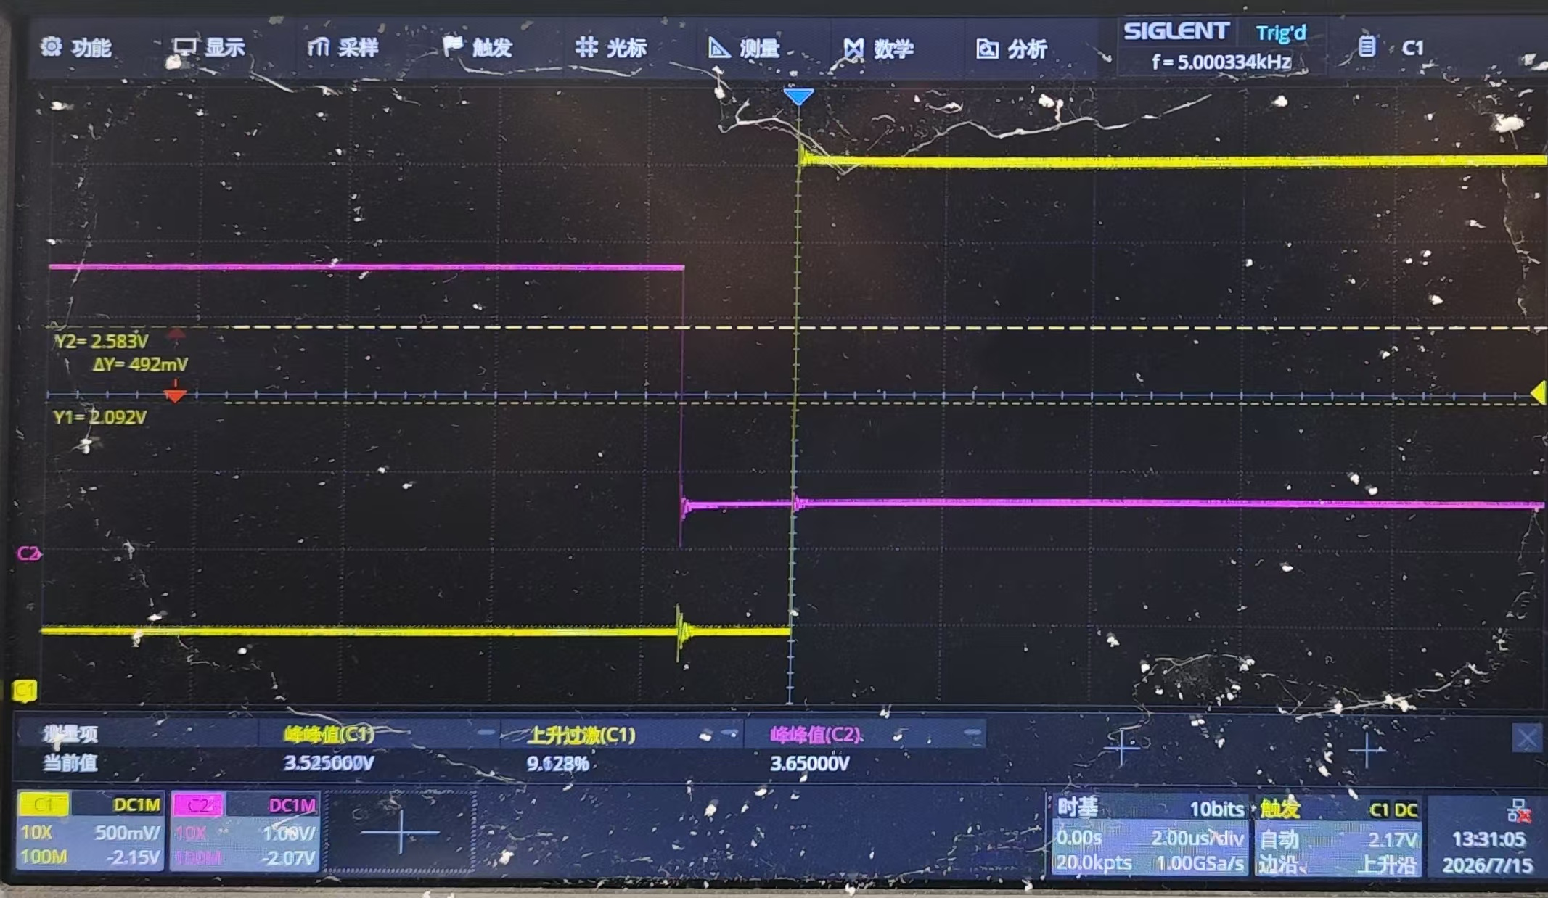
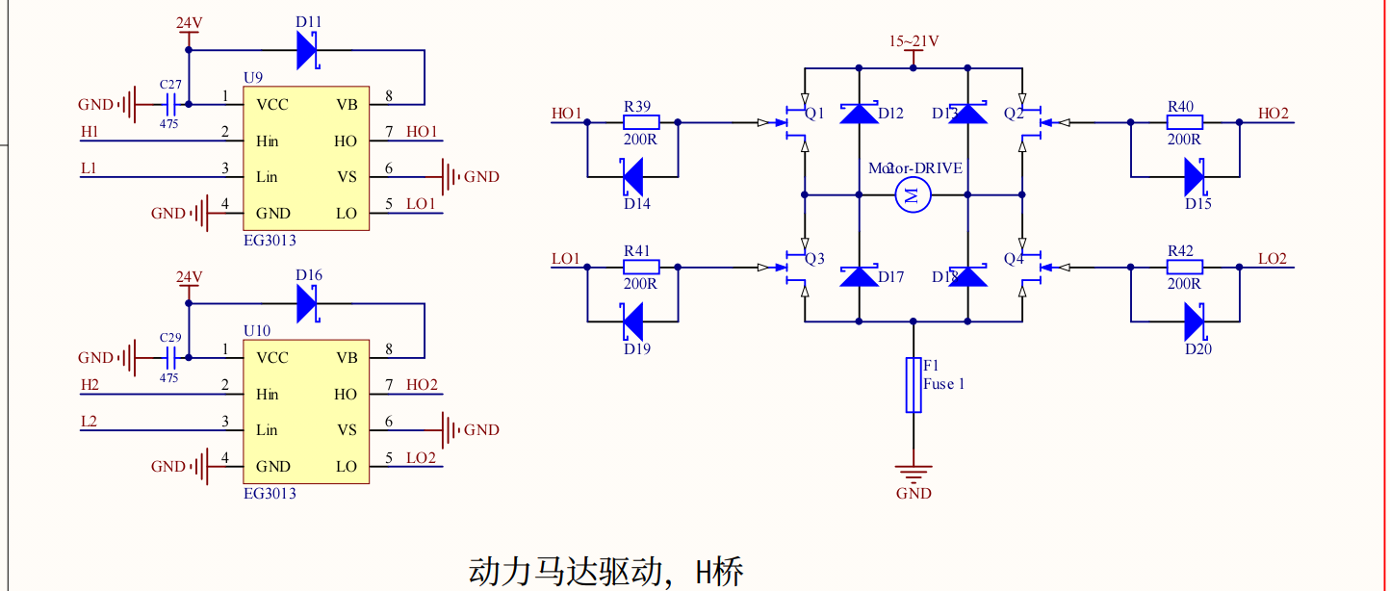
06
问题排查与迭代改进
1.电机驱动故障
2.程序逻辑故障
3.转向灯故障
上电瞬间电流超过限流值，电源进入 CC（恒流）模式 → 电压跌落 → STM32 掉电复位 → 电流降回 0 → 电源电压恢复 → STM32 重启 → 再次大电流 → 无限循环 。
duty_cycle = gas - 9;
duty_cycle = (gas > 9) ? (gas - 9) : 0;
PT4115降压恒流芯片

Slide 9
07
成果亮点与总结反思
总结反思：
1.基础不牢地动山摇，AI只是辅助
2.先规划，再行动
3.代码不规范，调试泪两行
成果亮点：
1.粤B 88888尽显尊贵
2.主动散热，提升稳定性
3.屏幕显示参数，便于调试
4.电路板连接主控，提高稳定性
5.单踏板控制，简化操作
6.EMA滤波，提高驾驶体验
7.底盘灯带，直观显示车辆状态
8.电压监测，告别续航焦虑

